Slide 1
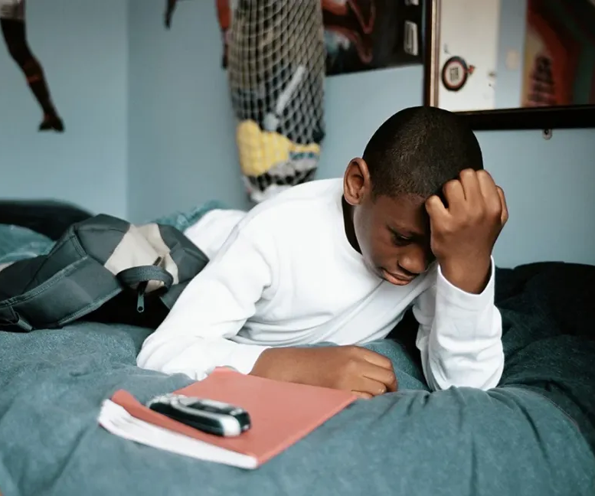
Internaliserende vansker hos barn og unge under covid-19 pandemien
Ahmad Harmoush og Siw Karina Wolfe Holm
max012@uib.no sth006@uib.no
Konsekvensene av COVID-19 pandemien for barn og unges internaliserende vansker
som angst og depresjon.
ABSTRACT
Fra januar 2020 utgjorde COVID-19-pandemien en trussel mot global helse. Både voksne og barn ble påvirket av restriksjonene og tiltakene for å begrense smittespredningen i befolkningen. For barn og unge førte tiltakene som for eksempel hjemmeisolasjon og digital undervisning til stor inngripen i den enkeltes hverdag, selv om de ikke viste tydelige symptomer sammenlignet med voksne. 
Målet med oppgaven vår var for å undersøke konsekvensene av COVID-19 pandemien for barn og unges internaliserende vansker som angst og depresjon.
Metoder: Studien er basert på en «Paraplyoversikt» som følger PRISMA-protokollen. Systematisk litteratursøk i tre databaser (Pubmed, PsycInfo og Embase) ble gjennomført ved å bruke utvalgte nøkkelord og med avgrensning til systematiske oversiktsartikler og meta-analyser.
27 artikkel er inkludert i vår litteraturstudie.
Resultatene viste:
Et flertall av studiene målte depressive symptomer som en konsekvens av påkjenningene og identifiserte en høyere forekomst av depressive symptomer hos barn og ungdom under pandemien sammenlignet med den prepandemiske perioden.
Angst var det nest mest omtalte psykiske symptomet hos barn og unge under pandemien
Resultatene viste også:
Gjennom pandemien ble det rapportert en økende forekomst av psykiske symptomer slik som stress, angst og depresjon hos barn og unge.
En sammenheng mellom intensiteten av smittevernstiltakene og alvorlighetsgraden av psykiske plager.
Jenter og eldre ungdommer var mer utsatt for å utvikle symptomer på depresjon og angst under pandemien.
Det er viktig at helse- og smitteverntiltakene som myndighetene iverksetter sikrer en god psykisk helse hos barna og unge
Det er behov for longitudinelle studier for å undersøke de langsiktige effektene av pandemien på den psykiske helsen til barn og unge.
Samlet sett er det et økt behov for mer forskning på barns og unges psykiske helse under pandemier.
Hvorfor dette tema?
De fleste studier av psykiske vansker ved tidligere pan- og epidemier har hatt fokus på voksne.
Vi vet svært lite om hvilke psykososiale utfordringer globale pandemier representerer for barn og unge
Barndom og ungdomsår representerer sensitive perioder i utviklingen.
I tillegg kan ungdommer som sliter med emosjonelle problemer ta i bruk usunne mestringsstrategier, som rusbruk. (1)
Manglende håndtering av depressive symptomer i tidlig alder er assosiert med tilbakevendende depresjon senere i livet og andre psykiske lidelser. (2)
Angst og depresjon er positivt assosiert med selvmordstanker og atferd. (3)
REFERENCES
Deng J, Zhou F, Hou W, Heybati K, Lohit S, Abbas U, et al. Prevalence of mental health symptoms in children and adolescents during the COVID-19 pandemic: A meta-analysis. Annals of the New York Academy of Sciences. 2022;20.
Alamolhoda SH, Zare E, Atena H, Zalpour A, Vakili F, Razie Mohammadi C, et al. Adolescent mental health during covid-19 pandemics: a systematic review. Int J Adolesc Med Health. 2022.
Windarwati HD, Lestari R, Supianto AA, Wicaksono SA, Ati NA, Kusumawati MW, et al. A narrative review into the impact of COVID-19 pandemic on senior high school adolescent mental health. Journal of Child and Adolescent Psychiatric Nursing. 2022;35(3):206-17.
Wolf K, Schmitz J. Systematic review: Longitudinal effects of the COVID-19 pandemic on child and adolescent mental health. medRxiv. 2022;20.
ACKNOWLEDGEMENTS
Tusen takk for stor hjelp med oppgaven til våre veiledere:
- Gro Janne Henningsen Wergeland, Professor ved Universitetet i Bergen, Klinisk institutt 1
- Irene Elgen, Professor ved Universitetet i Bergen, Klinisk institutt 1
Gro Janne Irene

